Slide 1
1.5 Νόμος του Coulomb

Slide 2
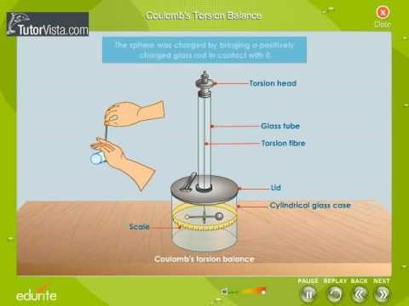
To πείραμα του Coulomb

Slide 3
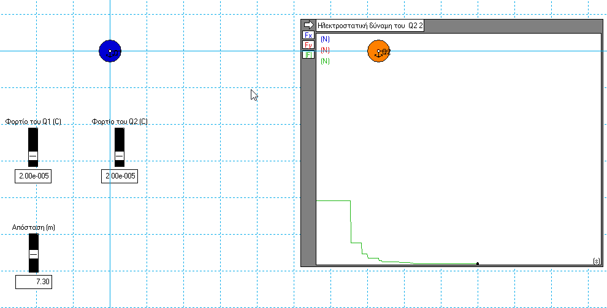
Σχέση Δύναμης - Απόστασης
Η δύναμη είναι αντιστρόφως ανάλογη του τετραγώνου της απόστασης των δύο φορτίων.

Slide 4
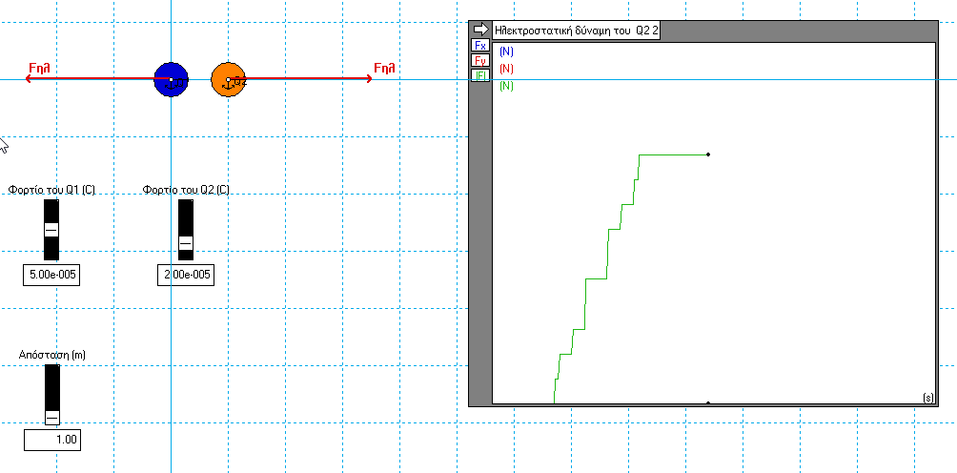
Σχέση Δύναμης - Φορτίου
Η δύναμη είναι ανάλογη του γινομένου των φορτίων

Slide 5

Διατύπωση του νόμου του Coulomb
Το μέτρο της ηλεκτρικής δύναμης ($F$) με την οποία αλληλεπιδρούν δύο σημειακά φορτία ($q_{1}$ και $q_{2}$ ) είναι ανάλογο του γινομένου των φορτίων και αντιστρόφως ανάλογο το τετραγώνου της μεταξύ του απόστασης ($r$)
$F=k \frac{q_{1}∙q_{2}}{r^{2}}$
Όπου μια σταθερά αναλογίας με τιμή $k=9∙{10}^{9}\frac{N{∙m}^{2}}{C^{2}}$ στο S.I.

Slide 6
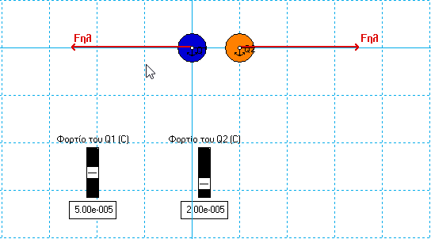
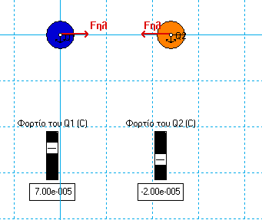
Σχεδιασμός της Δύναμης Coulomb
Η δύναμη που ασκείται από το ένα φορτίο
στο άλλο είναι δύναμη αλληλεπίδρασης.
Άρα τα μέτρα των δύο δυνάμεων θα είναι ίσα
ως δράση και αντίδραση (3^{ος} νόμος Newton)
Όταν τα φορτία είναι ομώνυμα οι δυνάμεις
είναι απωστικές.
Όταν τα φορτία είναι ετερώνυμα οι δυνάμεις
είναι ελκτικές.

Slide 7
Ερωτήσεις - Ασκήσεις
Ερωτήσεις 25
Ασκήσεις 1 * ,2 ,3
Σελ 32

